Slide 1
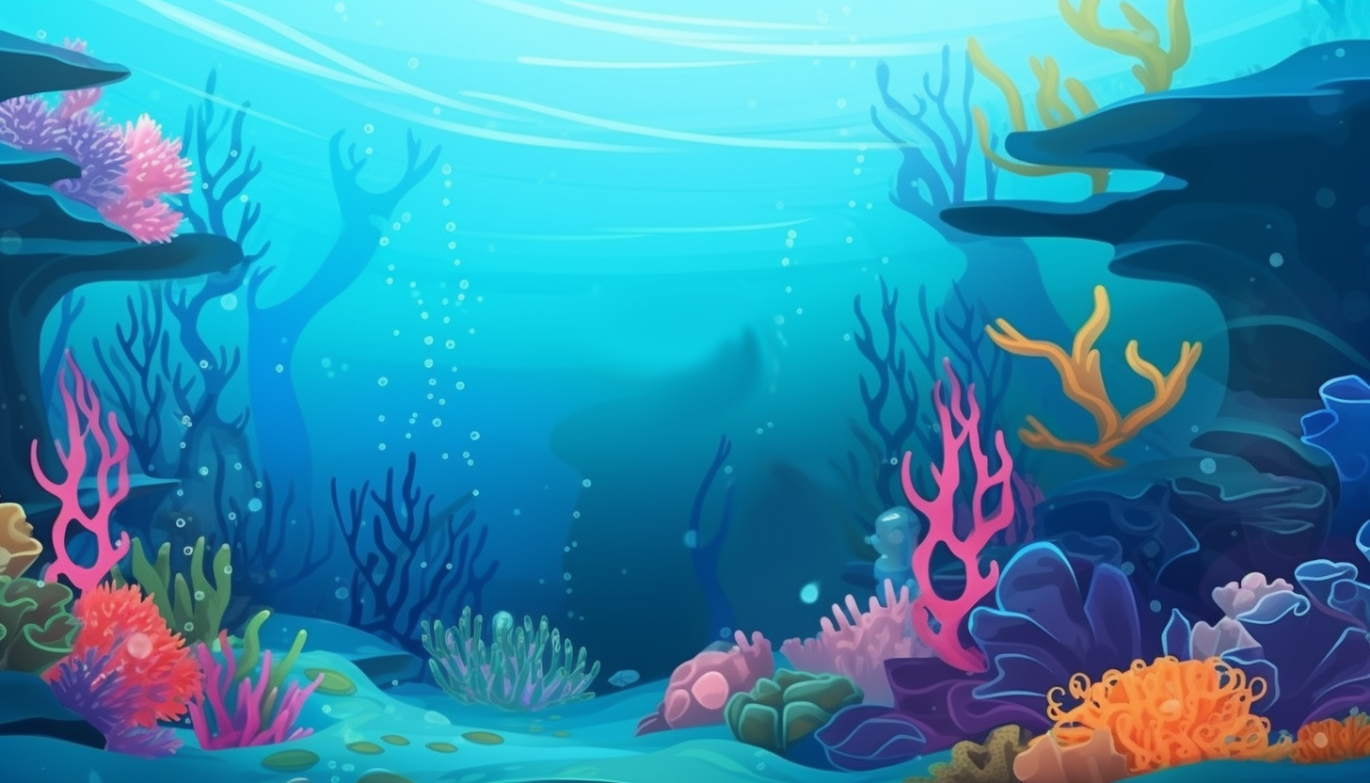









ŻO
ŻA
ŻY
ŻU
ŻE
ŻO

